Slide 1
传达学习中国共产党第十九届中央委员会
第六次全体会议精神
2021年11月

Slide 2
传达学习中国共产党第十九届中央委员会第六次全体会议精神
我校学习宣传贯彻十九届六中全会精神工作要求
目录

Slide 3
01
传达学习中国共产党第十九届中央委员会第六次全体会议精神

Slide 4
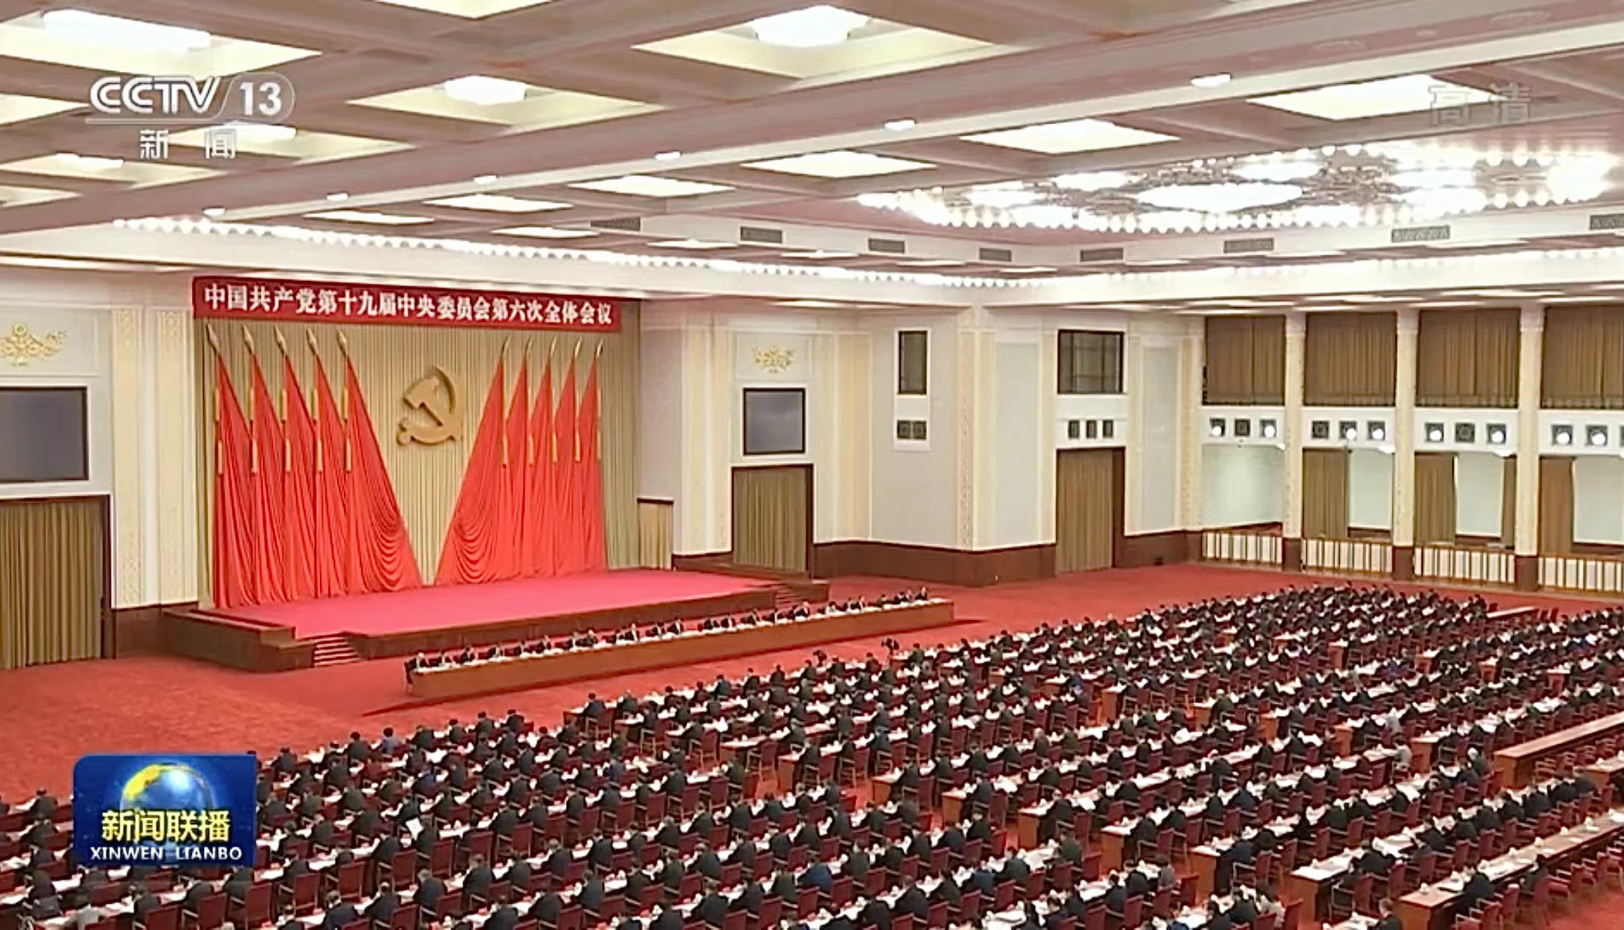
会议情况
中国共产党第十九届中央委员会第六次全体会议在北京举行。
大会时间：11月8日至11日（为期4天）
参加人员：出席这次全会的有，中央委员197人，候补中央委员151人。中央纪律检查委员会常务委员会委员和有关方面负责同志列席会议。党的十九大代表中部分基层同志和专家学者也列席会议。

Slide 5
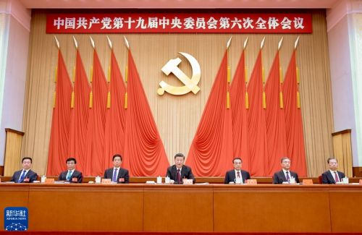
会议议程
主要议程：
全会听取和讨论了习近平受中央政治局委托作的工作报告；
审议通过了《中共中央关于党的百年奋斗重大成就和历史经验的决议》；
审议通过了《关于召开党的第二十次全国代表大会的决议》；
习近平就《中共中央关于党的百年奋斗重大成就和历史经验的决议（讨论稿）》向全会作了说明。

Slide 6
改革开放以来历次六中全会
十二届六中全会
十四届六中全会
十六届六中全会
十八届六中全会
审议通过《中共中央关于社会主义精神文明建设指导方针的决议》
审议通过《中共中央关于加强社会主义精神文明建设若干重要问题的决议》
审议通过《中共中央关于构建社会主义和谐社会若干重大问题的决定》
审议通过《关于新形势下党内政治生活的若干准则》和《中国共产党党内监督条例》
1981年
1986年
1990年
1996年
2001年
2006年
2011年
2016年
十一届六中全会
十三届六中全会
十五届六中全会
十七届六中全会
审议通过《关于建国以来党的若干历史问题的决议》
审议通过《中共中央关于加强党同人民群众联系的决定》
审议通过《中共中央关于加强和改进党的作风建设的决定》
审议通过《中共中央关于深化文化体制改革、推动社会主义文化大发展大繁荣若干重大问题的决定》

Slide 7
十八大以来历次中央全会
十八届一中全会
十八届二中全会
十八届三中全会
十八届四中全会
2012.11.15
2013.02.26-28
2013.11.09-12
2014.11.20-23
选举产生新一届中央领导集体
聚焦人事事项
聚焦全面深化改革
聚焦全面推进依法治国
选举了中央政治局委员、中央政治局常务委员会委员、中央委员会总书记；
根据中央政治局常务委员会的提名，通过了中央书记处成员，决定了中央军事委员会组成人员；
批准了十八届中央纪律检查委员会第一次全体会议选举产生的书记、副书记和常务委员会委员人选。
审议通过了拟向十二届全国人大一次会议推荐的国家机构领导人员人选建议名单和拟向全国政协十二届一次会议推荐的全国政协领导人员人选建议名单；
审议通过了《国务院机构改革和职能转变方案》。
审议通过了《中共中央关于全面深化改革若干重大问题的决定》。
审议通过了《中共中央关于全面推进依法治国若干重大问题的决定》
十八届五中全会
十八届六中全会
十八届七中全会
2015.10.26-29
2016.10.24-27
2017.10.11-14
聚焦“十三五”规划
聚焦全面从严治党
聚焦中国共产党第十九次全国代表大会
审议通过了《中共中央关于制定国民经济和社会发展第十三个五年规划的建议》
审议通过了《关于新形势下党内政治生活的若干准则》和《中国共产党党内监督条例》；
审议通过了《关于召开党的第十九次全国代表大会的决议》。
讨论并通过了党的十八届中央委员会向中国共产党第十九次全国代表大会的报告；
讨论并通过了党的十八届中央纪律检查委员会向中国共产党第十九次全国代表大会的工作报告；
讨论并通过了《中国共产党章程（修正案）》；
决定将这3份文件提请中国共产党第十九次全国代表大会审查和审议。
Notes:
亮亮图文旗舰店https://liangliangtuwen.tmall.com

Slide 8
十九大以来历次中央全会
十九届一中全会
十九届二中全会
十九届三中全会
2017.10.25
2018.01.18-19
2018.02.26-28
选举产生新一届中央领导集体
聚焦宪法修改
聚焦深化党和国家机构改革
选举了中央政治局委员、中央政治局常务委员会委员、中央委员会总书记；
根据中央政治局常务委员会的提名，通过了中央书记处成员，决定了中央军事委员会组成人员；
批准了十九届中央纪律检查委员会第一次全体会议选举产生的书记、副书记和常务委员会委员人选。
审议通过了《中共中央关于修改宪法部分内容的建议》。
审议通过了《中共中央关于深化党和国家机构改革的决定》和《深化党和国家机构改革方案》。
十九届四中全会
十九届五中全会
2019.10.28-31
2016.10.24-27
2020.10.26-29
聚焦中国特色社会主义制度、
国家治理体系和治理能力现代化
聚焦“十四五”规划和二〇三五年
远景目标
审议通过了《中共中央关于坚持和完善中国特色社会主义制度、推进国家治理体系和治理能力现代化若干重大问题的决定》
审议通过了《中共中央关于制定国民经济和社会发展第十四个五年规划和二〇三五年远景目标的建议》
Notes:
亮亮图文旗舰店https://liangliangtuwen.tmall.com

Slide 9
百年党史中的两个关于历史问题的决议
回顾党的百年历史，有两个历史决议发挥了至关重要的作用
1945年，在抗日战争即将取得胜利的重要关头，党的六届七中全会通过《关于若干历史问题的决议》，对建党以来党的历史及其基本经验教训作出系统总结，为召开党的七大创造了政治上、思想上的充分条件。
1981年6月，改革开放大潮正起，党的十一届六中全会通过《关于建国以来党的若干历史问题的决议》，全面总结了新中国成立以后社会主义革命和建设的历史经验，对一些重大历史事件和重要历史人物作出了实事求是的评价。

Slide 10
十九届六中全会公报

Slide 11
十九届五中全会以来中央政治局的工作
全会充分肯定党的十九届五中全会以来中央政治局的工作。中央政治局高举中国特色社会主义伟大旗帜，坚持以马克思列宁主义、毛泽东思想、邓小平理论、“三个代表”重要思想、科学发展观、习近平新时代中国特色社会主义思想为指导，全面贯彻党的十九大和十九届二中、三中、四中、五中全会精神，统筹国内国际两个大局，统筹疫情防控和经济社会发展，统筹发展和安全，坚持稳中求进工作总基调，全面贯彻新发展理念，加快构建新发展格局，经济保持较好发展态势，科技自立自强积极推进，改革开放不断深化，脱贫攻坚战如期打赢，民生保障有效改善，社会大局保持稳定，国防和军队现代化扎实推进，中国特色大国外交全面推进，党史学习教育扎实有效，战胜多种严重自然灾害，党和国家各项事业取得了新的重大成就。
成功举办庆祝中国共产党成立100周年系列活动，中共中央总书记习近平发表重要讲话，正式宣布全面建成小康社会，激励全党全国各族人民意气风发踏上向第二个百年奋斗目标进军的新征程。

Slide 12
总结党的百年奋斗重大成就和历史经验
出于“三个需要”的考虑
是在建党百年历史条件下开启全面建设社会主义现代化国家新征程、在新时代坚持和发展中国特色社会主义的需要；
是增强政治意识、大局意识、核心意识、看齐意识，坚定道路自信、理论自信、制度自信、文化自信，做到坚决维护习近平同志党中央的核心、全党的核心地位，坚决维护党中央权威和集中统一领导，确保全党步调一致向前进的需要；
是推进党的自我革命、提高全党斗争本领和应对风险挑战能力、永葆党的生机活力、团结带领全国各族人民为实现中华民族伟大复兴的中国梦而继续奋斗的需要。

Slide 13
总结党的百年奋斗重大成就和历史经验
四项主要任务
新民主主义革命时期，党面临的主要任务是，反对帝国主义、封建主义、官僚资本主义，争取民族独立、人民解放，为实现中华民族伟大复兴创造根本社会条件。
社会主义革命和建设时期，党面临的主要任务是，实现从新民主主义到社会主义的转变，进行社会主义革命，推进社会主义建设，为实现中华民族伟大复兴奠定根本政治前提和制度基础。
改革开放和社会主义现代化建设新时期，党面临的主要任务是，继续探索中国建设社会主义的正确道路，解放和发展社会生产力，使人民摆脱贫困、尽快富裕起来，为实现中华民族伟大复兴提供充满新的活力的体制保证和快速发展的物质条件。
党的十八大以来，中国特色社会主义进入新时代。党面临的主要任务是，实现第一个百年奋斗目标，开启实现第二个百年奋斗目标新征程，朝着实现中华民族伟大复兴的宏伟目标继续前进。

Slide 14
总结党的百年奋斗重大成就和历史经验
四个伟大成就
党领导人民浴血奋战、百折不挠，创造了新民主主义革命的伟大成就。
党领导人民自力更生、发愤图强，创造了社会主义革命和建设的伟大成就。
党领导人民解放思想、锐意进取，创造了改革开放和社会主义现代化建设的伟大成就。
党领导人民自信自强、守正创新，创造了新时代中国特色社会主义的伟大成就。

Slide 15
总结党的百年奋斗重大成就和历史经验
四次伟大飞跃
成立中华人民共和国，实现民族独立、人民解放。实现了中国从几千年封建专制政治向人民民主的伟大飞跃。
实现了中华民族有史以来最为广泛而深刻的社会变革，实现了一穷二白、人口众多的东方大国大步迈进社会主义社会的伟大飞跃。
实现了从生产力相对落后的状况到经济总量跃居世界第二的历史性突破，实现了人民生活从温饱不足到总体小康、奔向全面小康的历史性跨越，推进了中华民族从站起来到富起来的伟大飞跃。
中国共产党和中国人民以英勇顽强的奋斗向世界庄严宣告，中华民族迎来了从站起来、富起来到强起来的伟大飞跃。

Slide 16
总结党的百年奋斗重大成就和历史经验
马克思主义中国化
毛泽东思想是马克思列宁主义在中国的创造性运用和发展，是被实践证明了的关于中国革命和建设的正确的理论原则和经验总结，是马克思主义中国化的第一次历史性飞跃。
党的十一届三中全会以后，以邓小平同志为主要代表的中国共产党人，成功开创了中国特色社会主义。党的十三届四中全会以后，以江泽民同志为主要代表的中国共产党人，成功把中国特色社会主义推向二十一世纪。党的十六大以后，以胡锦涛同志为主要代表的中国共产党人，成功在新形势下坚持和发展了中国特色社会主义。党从新的实践和时代特征出发坚持和发展马克思主义，科学回答了建设中国特色社会主义的发展道路、发展阶段、根本任务、发展动力、发展战略、政治保证、祖国统一、外交和国际战略、领导力量和依靠力量等一系列基本问题，形成中国特色社会主义理论体系，实现了马克思主义中国化新的飞跃。
习近平同志对关系新时代党和国家事业发展的一系列重大理论和实践问题进行了深邃思考和科学判断，就新时代坚持和发展什么样的中国特色社会主义、怎样坚持和发展中国特色社会主义，建设什么样的社会主义现代化强国、怎样建设社会主义现代化强国，建设什么样的长期执政的马克思主义政党、怎样建设长期执政的马克思主义政党等重大时代课题，提出一系列原创性的治国理政新理念新思想新战略，是习近平新时代中国特色社会主义思想的主要创立者。习近平新时代中国特色社会主义思想是当代中国马克思主义、二十一世纪马克思主义，是中华文化和中国精神的时代精华，实现了马克思主义中国化新的飞跃。

Slide 17
总结党的百年奋斗重大成就和历史经验
四个庄严宣告
中国共产党和中国人民以英勇顽强的奋斗向世界庄严宣告，中国人民从此站起来了，中华民族任人宰割、饱受欺凌的时代一去不复返了，中国发展从此开启了新纪元。
中国共产党和中国人民以英勇顽强的奋斗向世界庄严宣告，中国人民不但善于破坏一个旧世界、也善于建设一个新世界，只有社会主义才能救中国，只有社会主义才能发展中国。
中国共产党和中国人民以英勇顽强的奋斗向世界庄严宣告，改革开放是决定当代中国前途命运的关键一招，中国特色社会主义道路是指引中国发展繁荣的正确道路，中国大踏步赶上了时代。
中国共产党和中国人民以英勇顽强的奋斗向世界庄严宣告，中华民族迎来了从站起来、富起来到强起来的伟大飞跃。

Slide 18
总结党的百年奋斗重大成就和历史经验
五个历史意义
01
党的百年奋斗从根本上改变了中国人民的前途命运，中国人民彻底摆脱了被欺负、被压迫、被奴役的命运，成为国家、社会和自己命运的主人，中国人民对美好生活的向往不断变为现实；
党的百年奋斗开辟了实现中华民族伟大复兴的正确道路，中国仅用几十年时间就走完发达国家几百年走过的工业化历程，创造了经济快速发展和社会长期稳定两大奇迹；
02
党的百年奋斗展示了马克思主义的强大生命力，马克思主义的科学性和真理性在中国得到充分检验，马克思主义的人民性和实践性在中国得到充分贯彻，马克思主义的开放性和时代性在中国得到充分彰显；
03
党的百年奋斗深刻影响了世界历史进程，党领导人民成功走出中国式现代化道路，创造了人类文明新形态，拓展了发展中国家走向现代化的途径；
04
党的百年奋斗锻造了走在时代前列的中国共产党，形成了以伟大建党精神为源头的精神谱系，保持了党的先进性和纯洁性，党的执政能力和领导水平不断提高，中国共产党无愧为伟大光荣正确的党。
05

Slide 19
总结党的百年奋斗重大成就和历史经验
十条宝贵历史经验
坚持党的领导
坚持人民至上
坚持理论创新
坚持独立自主
坚持中国道路
坚持胸怀天下
坚持开拓创新
坚持敢于斗争
坚持统一战线
坚持自我革命

Slide 20
总结党的百年奋斗重大成就和历史经验
四个必须
必须坚持马克思列宁主义、毛泽东思想、邓小平理论、“三个代表”重要思想、科学发展观，全面贯彻习近平新时代中国特色社会主义思想，用马克思主义的立场、观点、方法观察时代、把握时代、引领时代，不断深化对共产党执政规律、社会主义建设规律、人类社会发展规律的认识；
必须坚持党的基本理论、基本路线、基本方略，增强“四个意识”，坚定“四个自信”，做到“两个维护”，坚持系统观念，统筹推进“五位一体”总体布局，协调推进“四个全面”战略布局，立足新发展阶段、贯彻新发展理念、构建新发展格局、推动高质量发展，全面深化改革开放，促进共同富裕，推进科技自立自强，发展全过程人民民主，保证人民当家作主，坚持全面依法治国，坚持社会主义核心价值体系，坚持在发展中保障和改善民生，坚持人与自然和谐共生，统筹发展和安全，加快国防和军队现代化，协同推进人民富裕、国家强盛、中国美丽；

Slide 21
总结党的百年奋斗重大成就和历史经验
四个必须
必须永远保持同人民群众的血肉联系，践行以人民为中心的发展思想，不断实现好、维护好、发展好最广大人民根本利益，团结带领全国各族人民不断为美好生活而奋斗；
必须铭记生于忧患、死于安乐，常怀远虑、居安思危，继续推进新时代党的建设新的伟大工程，坚持全面从严治党，坚定不移推进党风廉政建设和反腐败斗争，做到难不住、压不垮，推动中国特色社会主义事业航船劈波斩浪、一往无前。

Slide 22
中国共产党第二十次全国代表大会于2022年下半年在北京召开
全会决定，中国共产党第二十次全国代表大会于2022年下半年在北京召开。全会认为，党的二十大是我们党进入全面建设社会主义现代化国家、向第二个百年奋斗目标进军新征程的重要时刻召开的一次十分重要的代表大会，是党和国家政治生活中的一件大事。全党要团结带领全国各族人民攻坚克难、开拓奋进，为全面建设社会主义现代化国家、夺取新时代中国特色社会主义伟大胜利、实现中华民族伟大复兴的中国梦作出新的更大贡献，以优异成绩迎接党的二十大召开。

Slide 23
党中央号召，全党全军全国各族人民要更加紧密地团结在以习近平同志为核心的党中央周围，全面贯彻习近平新时代中国特色社会主义思想，大力弘扬伟大建党精神，勿忘昨天的苦难辉煌，无愧今天的使命担当，不负明天的伟大梦想，以史为鉴、开创未来，埋头苦干、勇毅前行，为实现第二个百年奋斗目标、实现中华民族伟大复兴的中国梦而不懈奋斗。我们坚信，在过去一百年赢得了伟大胜利和荣光的中国共产党和中国人民，必将在新时代新征程上赢得更加伟大的胜利和荣光！

Slide 24
02
我校学习宣传贯彻十九届六中全会精神工作要求

Slide 25
把握总体要求
一是要及时学习传达
全校各基层党组织要提高政治站位，第一时间传达全会精神，认真组织开展专题学习。要发挥各级班子示范带动作用，落实“第一议题”领学制度，紧扣全会会议精神要点，原原本本学习公报精神、理论专著和上级文件，吃透精神实质，把思想和行动统一到习近平总书记重要讲话和全会精神上来，把智慧和力量凝聚到实现党的十九届六中全会提出的各项目标任务上来；
二是要坚持学以致用
全面对标全会精神，立足新发展起点，进一步审视谋划本单位发展思路、目标和路径，聚焦学校第二次党代会筹备阶段各项工作安排，结合党史学习教育特别是“我为群众办实事”实践活动不断走深走实，按照学校党委部署要求盯紧盯牢各自承担的职责和任务，全力以赴地抓好全会精神的贯彻落实，确保学在深处、谋在新处、干在实处。
三是要加强宣传力度
坚持内宣外宣共同发力、线上线下一同推进，充分发挥学校官网、官微、微博、抖音、微信视频号等新媒体矩阵的舆论宣传作用，用好“学习书坊”和“新时代学习中心”理论学习新平台，深入宣传报道我校领导干部、师生员工的学习动态和贯彻落实各项成果，形成多维度、立体化、全覆盖学习宣传格局，全方位营造学习氛围，迅速在全校范围内掀起十九届六中全会精神学习宣传热潮。

Slide 26
我们全体同志要深入学习贯彻十九届六中全会精神，汇聚起坚定历史自信、创造历史伟业的磅礴力量，为早日建成扎根中国大地、具有全球重要影响力的新型研究型大学而不懈奋斗！

